Slide 1
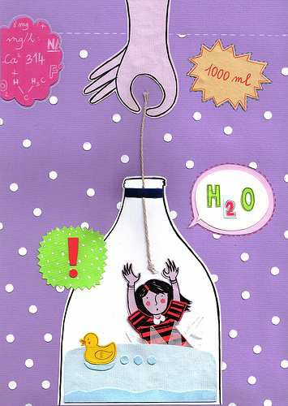
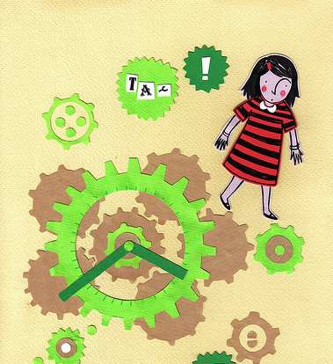

Un'altra volta il nonno la cercava per darle la merenda: - Alice! Dove sei, Alice?
Sono qui, nonno.
Dove, qui?
Ma proprio qui, nella bottiglia. Avevo sete, ci sono cascata dentro.
Ed eccola là che nuotava affannosamente per tenersi a galla. Fortuna che l'estate prima, a Sperlonga, aveva imparato a fare la rana.
Aspetta che ti ripesco.
ALICE CASCHERINA DI GIANNI RODARI
Questa è la storia di Alice Cascherina, che cascava sempre e dappertutto.
Il nonno la cercava per portarla ai giardini: - Alice! Dove sei, Alice? -
Sono qui, nonno.
Dove, qui?
Nella sveglia.
Il nonno calò una cordicina dentro la bottiglia,
Alice vi si aggrappò e vi si arrampicò con destrezza. Era brava in ginnastica.
Sì, aveva aperto lo sportello della sveglia per curiosare un po', ed era finita tra gli ingranaggi e le molle, ed ora le toccava di saltare continuamente da un punto all'altro per non essere travolta da tutti quei meccanismi che scattavano facendo tic- tac.
2

Slide 2

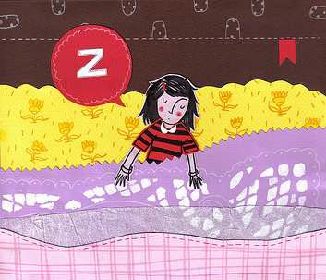
Un'altra volta ancora Alice era scomparsa.
La cercava il nonno, la cercava la nonna, la cercava una vicina che veniva sempre a leggere il giornale del nonno per risparmiare quaranta lire.
Guai a noi se non la troviamo prima che tornino i suoi genitori,
mormorava la nonna, spaventata.
Alice! Alice! Dove sei, Alice?
Stavolta non rispondeva. Non poteva rispondere. Nel curiosare in cucina era caduta nel cassetto delle tovaglie e dei tovaglioli e ci si era addormentata.
- I nostri figli non cascavano dentro i rubinetti, - protestavano i nonni, - ai nostri tempi cascavano soltanto dal letto e si facevano qualche bernoccolo in testa.
Finalmente Alice si stancò di aspettare. Scavò tra le tovaglie, trovò il fondo del cassetto e cominciò a batterci sopra con un piede.
Tum, tum, tum.
- Zitti tutti, - disse il babbo, - sento battere da qualche parte. Tum, tum, tum, chiamava Alice.
Che abbracci, che baci quando la ritrovarono. E Alice ne approfittò subito per cascare nel taschino della giacca di papà e quando la tirarono fuori aveva fatto in tempo a impiastricciarsi tutta la faccia giocando con la penna a sfera
Qualcuno aveva chiuso il cassetto senza badare a lei. Quando si svegliò, Alice si trovò al buio, ma non ebbe paura: una volta era caduta in un rubinetto, e là dentro sì che faceva buio. ”Dovranno pur preparare la tavola per la cena, - rifletteva Alice - E allora apriranno il cassetto”.
Invece nessuno pensava alla cena, proprio perché non si
4
trovava Alice. I suoi genitori erano tornati dal lavoro e sgridavano i nonni: - Ecco come la tenete d'occhio!
3

